Slide 1
SDXL, Improving Latent Diffusion Models for High-Resolution Image Synthesis
논문 발표

Slide 2
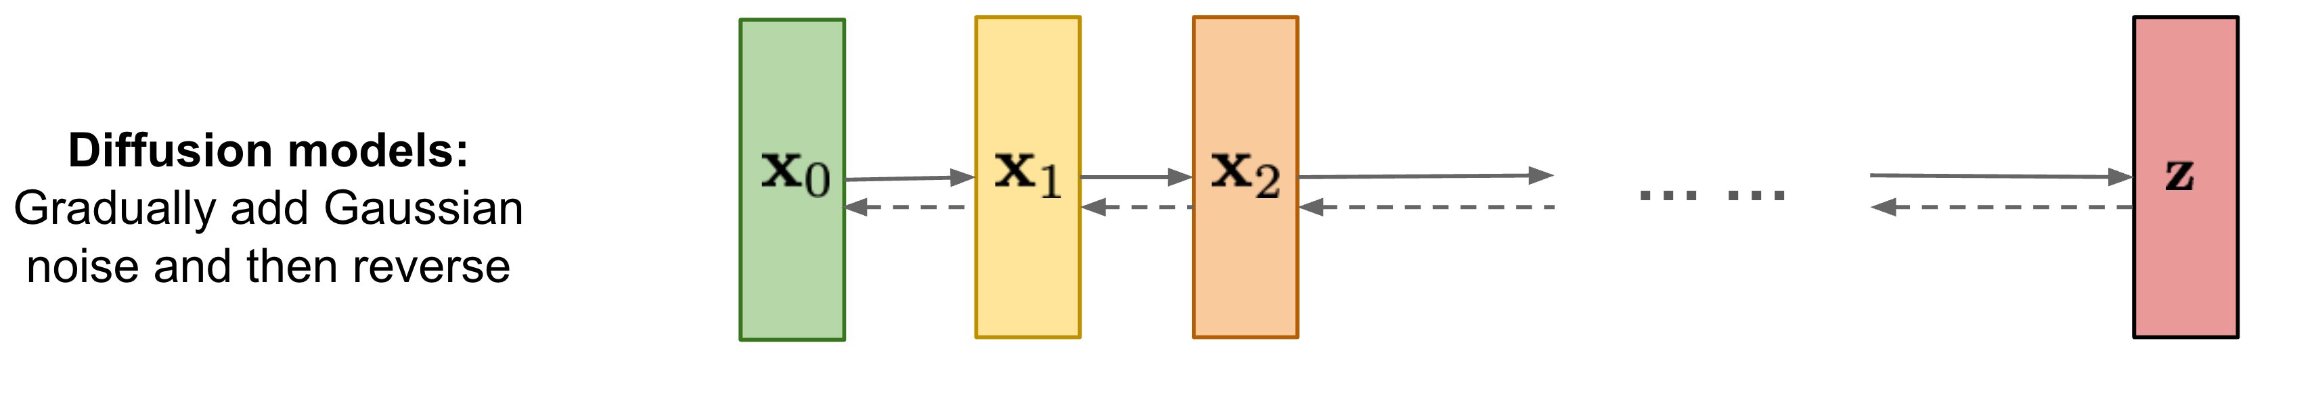
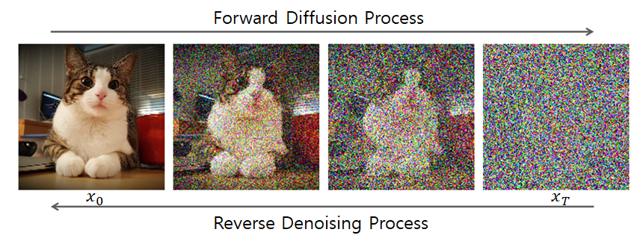


1. 논문 개요
Diffusion model
데이터에 고정된(fixed) 정규 분포(=Gaussian분포)로 노이즈를 점진적으로 추가하는 Forward process
데이터의 노이즈를 학습된(learned) 정규 분포로 점진적으로 제거하는 Reverse process

Slide 3
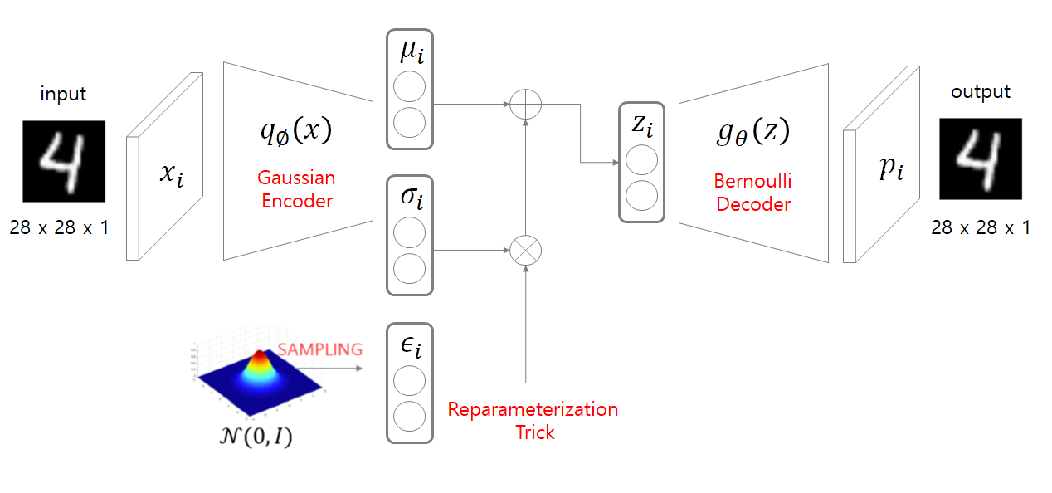
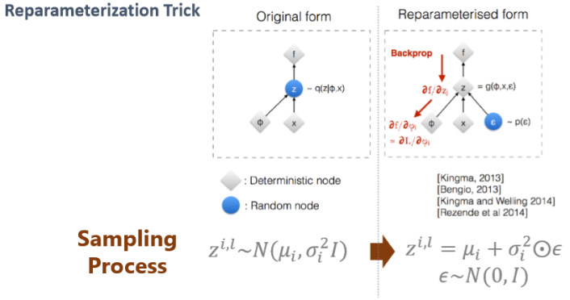



1. 논문 개요
VAE(Variational Auto-Encoder)
Input image X를 잘 설명하는 feature를 추출하여 Latent vector z를 생성
Input image X의 feature 어떤 확률밀도함수(분포)를 가지고 있다고 가정
이 분포에서 새로운 샘플을 생성
N은 입력 데이터의 차원 수
M은 feature의 차원 수
μ는 feature의 평균
var는 feature의 분산
x_reconst는 재구성된 입력
(Decoder를 통과한 결과값)
x는 원본 입력

Slide 4
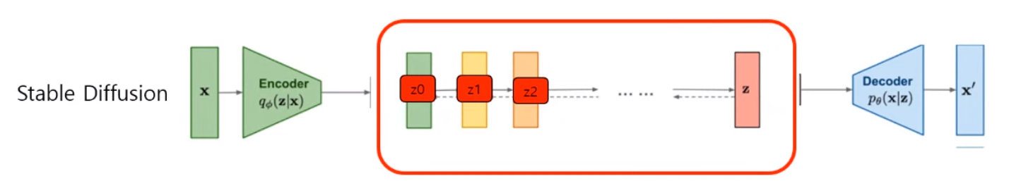
1. 논문 개요
Latent diffusion model (Stable diffusion)
Diffusion model을 VAR 모델의 latent space를 input 받아서 학습하도록 설계한 모델

Slide 5
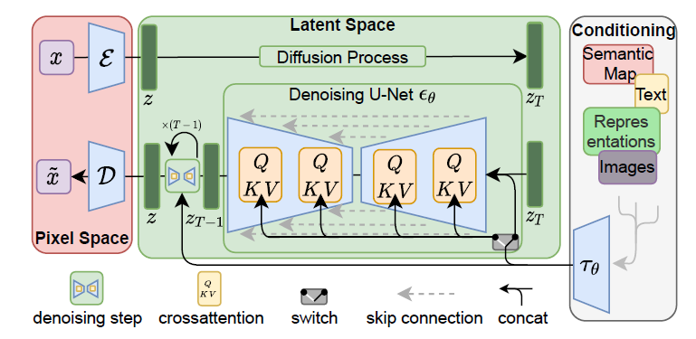
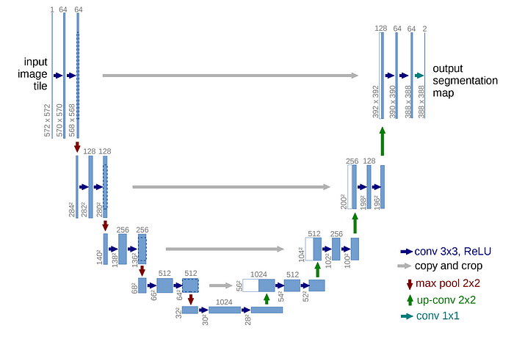
1. 논문 개요
Latent diffusion model (Stable diffusion)

Slide 6
2. 모델
SDXL (Stable diffusion XL)
Diffusion model을 VAR 모델의 latent space를 input 받아서 학습하도록 설계한 모델

Slide 7
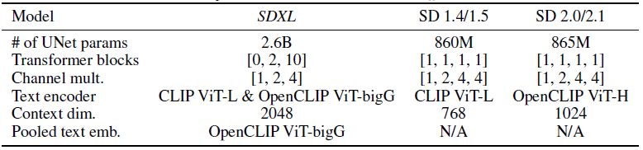
2. 모델
아키텍쳐
기존 Stable diffusion model 대비 3배 이상 커진 Unet
CLIP ViT 모델을 활용해서 817M개의 파라미터를 가진 인코더
2048로 증가한 Context dimension

Slide 8
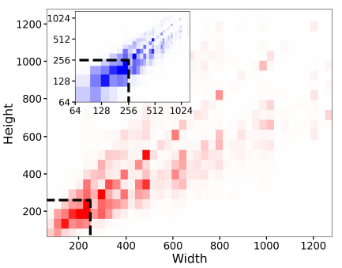
2. 모델
Micro-Conditioning
기

Slide 9
감사합니다

